Slide 1
Проект для детей первой младшей группы
«Как мы лук сажали».

Slide 2
Цель проекта: Расширение знания детей о том, как сажают лук и ухаживают за луковицами; активизировать у ребенка инициативу, внимание и память, обогащение словарного запаса ребенка, привлечь к работе проекта детей, воспитателей, родителей.
Задачи: 1) Знакомство детей с процессом посадки лука. Воспитание у детей желания участвовать в трудовой деятельности. 2) Закрепить представления о луке, особенностях внешнего строения, находить «донце» с корнями и верхушку; 3) Вызвать у детей интерес к конкретному объекту- луку, через стихи, загадки, проектно- исследовательскую деятельность. 4) Формировать представление детей о необходимости света, тепла, влаги почвы для роста луковиц. 5) Наблюдать за изменениями роста луковиц в стакане воды и в контейнере с почвой. 6) Учить детей ежедневно ухаживать за луком в комнатных условиях. 7) Привлечение родителей к активному участию в проекте. Заинтересовать их жизнью детского сада. 8) Научить детей видеть результат своего труда.

Slide 3
Ожидаемый результат: 1) Дети узнают о том, что лук – источник витаминов. 2) Дети познакомятся с процессом посадки лука и научатся выполнять простейшие трудовые операции, необходимые при этом. 3) У детей сформируются знания и представления о росте зеленого лука в комнатных условиях как в контейнере с почвой, так и в стакане с водой. 4) У детей обогатится словарный запас за счёт слов (донце, луковица, шелуха). 5) Познакомятся с поговорками, пословицами, загадками, стихами о луке. 6) Узнают где и в каких целях можно использовать лук.

Slide 4
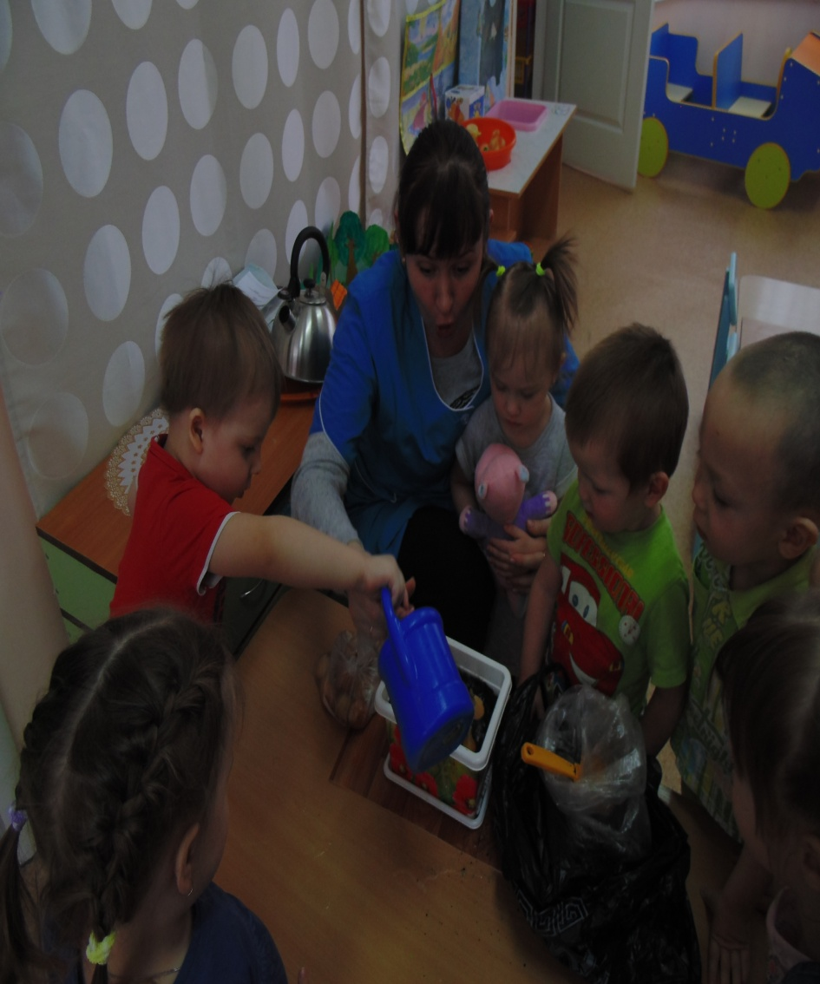
Совместная деятельность: посадка лука и уход за всходами.

Slide 5
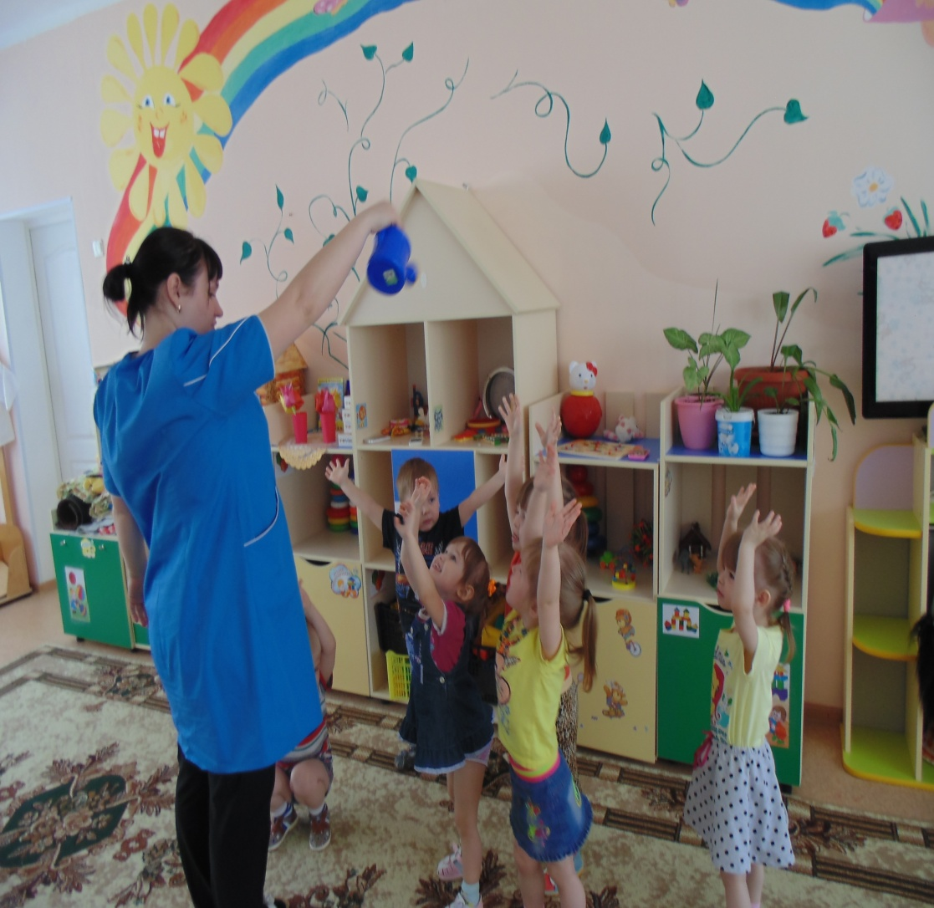
Игра средней подвижности «Расти, лучок!».

Slide 6
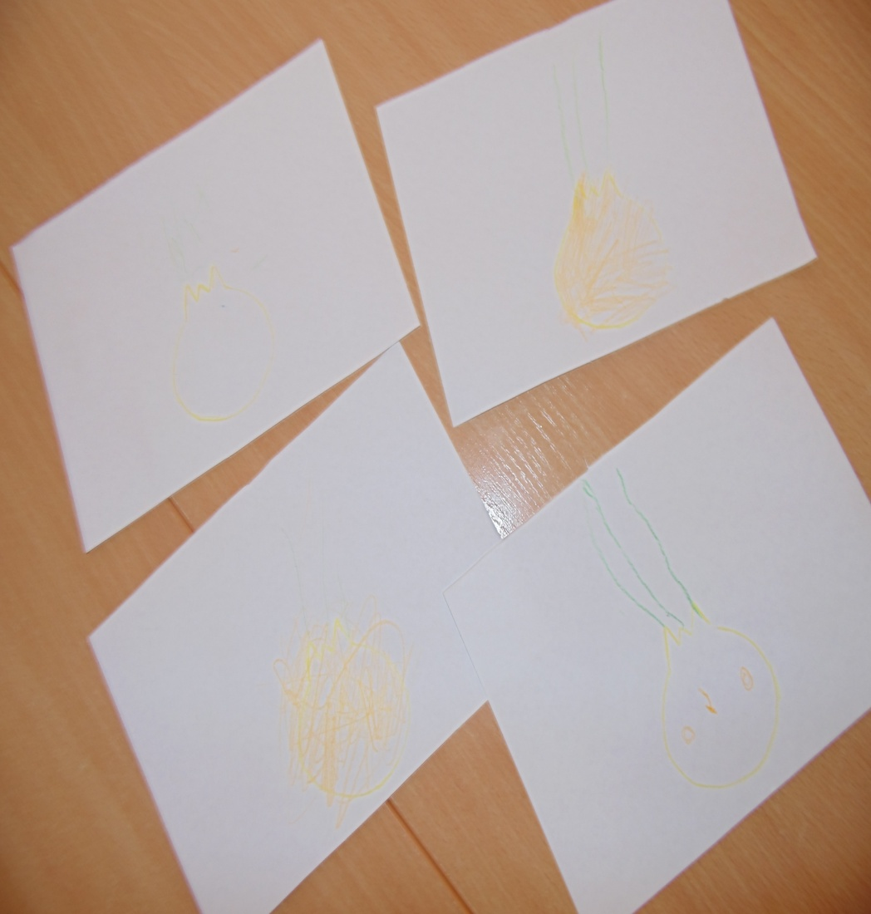
Рисование: «Лучок наш дружок!»

Slide 7
